Slide 1
等 可 能 事 件

Slide 2

教学目标
1.了解等可能事件的意义，体验生活中的等可能事件。
2.能用数来描述等可能事件发生的可能性大小，初步形成分析问题和概括问题的能力。
3.体现数学中的奥妙，提高数学学习的兴趣，逐步体会数学与生活密不可分的关系。

Slide 3
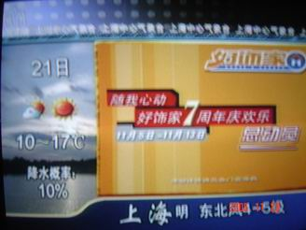
同学们，你们见到过概率这个词吗？

Slide 4
请观察以下几个事件
事 件：冰在高温下一定会融化。
必然事件：在一定条件下必然发生的事件。
事 件：石头里孵出小鸡。
不可能事件：在一定条件下必然不发生的
事件。

Slide 5
事件：明天不会下雨。
随机事件：在一定条件下可能发生，也可
能不发生的事件。
特点：1．结果至少有2个。
2．出现哪个结果，事先并不知道，在一定条件下并不总出现相同的结果。
分类：1．等可能事件
2．非等可能事件

Slide 6
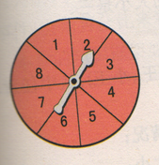
思考
如图，八等分的圆盘绕中心旋转，问：指针落在区域2的可能性大小是多少？

Slide 7

可能性大小计算公式

Slide 8
验证实验
请同学们每四人组成一组，进行掷硬币的实验。选出一名记录员，负责记录正面朝上的次数和反面朝上的次数。其余组员负责掷硬币，每组掷30次。
规定：数字面为正面，花或国徽为反面。
请大家注意掷硬币的方法。

Slide 9
一些科学家的试验数据结果
试验者 | 试验总次数 | 正面出现次数 | 正面出现次数除以总次数
布丰 | 4040 | 2048 | 0.5069
德摩根 | 4092 | 2048 | 0.5005
费勒 | 10000 | 6019 | 0.4979
皮尔逊 | 24000 | 12012 | 0.5005

Slide 10
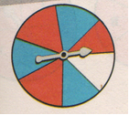
例一：
如图，圆盘等分成7块，其中有三块红色区域，三块蓝色区域，一块白色区域，指针绕着中心旋转，求指针落在红色区域内的可能性的大小。

Slide 11
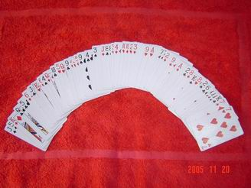
例二：
一副52张的扑克牌（无大小王），从中任意取出一张，共有52种等可能的结果。
（1）列出抽到K的所有可能的情况。
（2）求抽到红桃K的可能性的大小。
（3）求抽到K的可能性的大小。

Slide 12
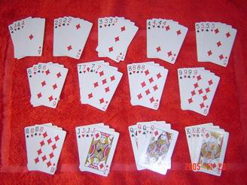

Slide 13

课堂小结
今天你学到了什么？

Slide 14

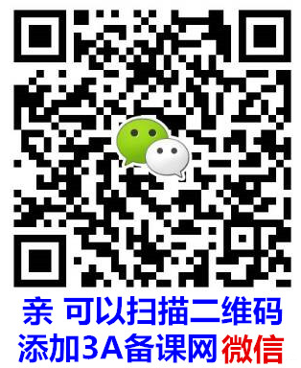
资料来源：3A备课网--整册备课资料打包下载
http://www.3abeike.com/

